Slide 1

Passion på väg
- Ett interaktivt
seminarium kring
turnésamarbete
Arrangör
Riksteatern
Samarbetspartners
Åbo Svenska Teater
Savonlinnan Teatteri
Klockriketeatern
Karleby Stadsteater
Wasa Teater
Vapaa Teatteri

Slide 2
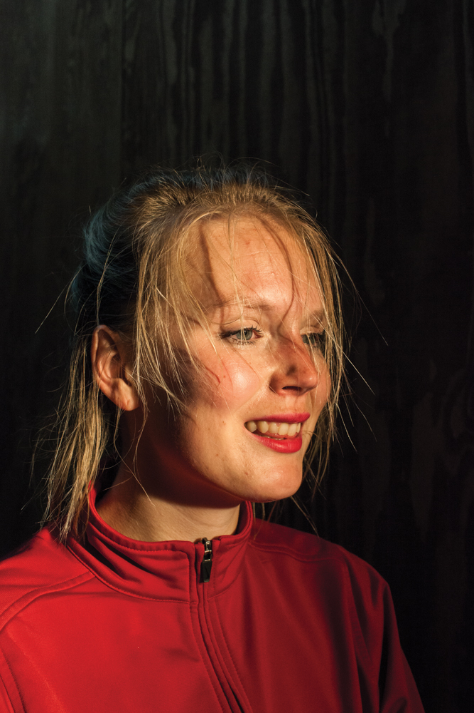
Roihamodellen
Regissör Mikko Roiha
Vapaa Teatteri har sitt säte i Berlin.
Alla produktioner görs som samproduktioner mellan flera finländska teatrar.
Teatrarna köper produktionen av Vapaa Teatteri
Repetitionsskedet och premiären genomförs i Berlin
Intensivt produktionsskede i ny miljö
Viktigt att först reda ut ansvarsområden och skriva avtal
Föreställningen turnerar mellan teatrarna
Målet är 100 föreställningar per produktion

Slide 3
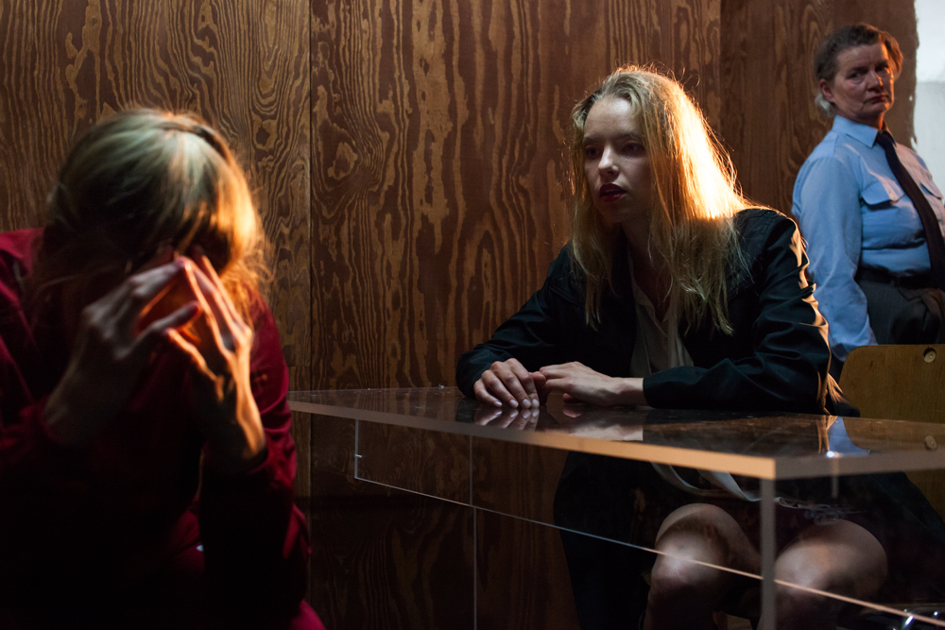

Slide 4

En teater utan en teater
Teaterchef Ulrika Josephsson
En produktionsmodell där Jupither Josephsson Theatre Company är navet
Avtalen görs av kompaniet med alla medverkande teatrar
De medverkande teatrarna behöver inte vara med om stormöten, men alla får en egen produktion
Alla får större publikmängd, nya samarbetsparter och synlighet på festivaler i Europa
Målet är att föra ut svensk teater i Europa
Nypremiär för 1-2 föreställningar varje år
Att hitta ett mellanting mellan insitutionerna och de klassiska fria grupperna, att hitta rörligheten men också institutionernas stabilitet.

Slide 5




Sylvi - samarbetet
7 teatrar
4 länder i vilka produktionen framställs och spelar
25 spelorter
91 föreställningar
Klockriketeatern, fri teater
Kokkolan kaupunginteatteri, stadsteater
Riksteatern, turnerande nationalteater
Savonlinnan Teatteri, stadsteater
Vapaa Teatteri, fri grupp
Wasa Teater, regionteater
Åbo Svenska Teater, regionteater
De medverkande teatrarna är fria grupper, institutionsteatrar, regionteatrar, kommunala teatrar, stiftelse- och föreningsägda teatrar, svensk- och finskspråkiga teatrar.

Slide 6
Sylvi - förutsättningar
Grundförutsättningar
5 skådespelare, 1 från varje teater
1 tekniker
flexibel spelperiod / kan ingå i flera teatrars repertoar
2 scenografier
en föreställning på två språk
textning
delat ekonomiskt ansvar
Vad vi ville undersöka
Kan man få mera pang för pengarna?
Vilken samarbetsform fungerar bäst?
Vad vi ville uppnå
Konstnärligt utvecklingsarbete för skådespelarna
Kompetensutbyte mellan teatrarna
Längre spelperiod för produktionen
Fler föreställningar för produktionen

Slide 7
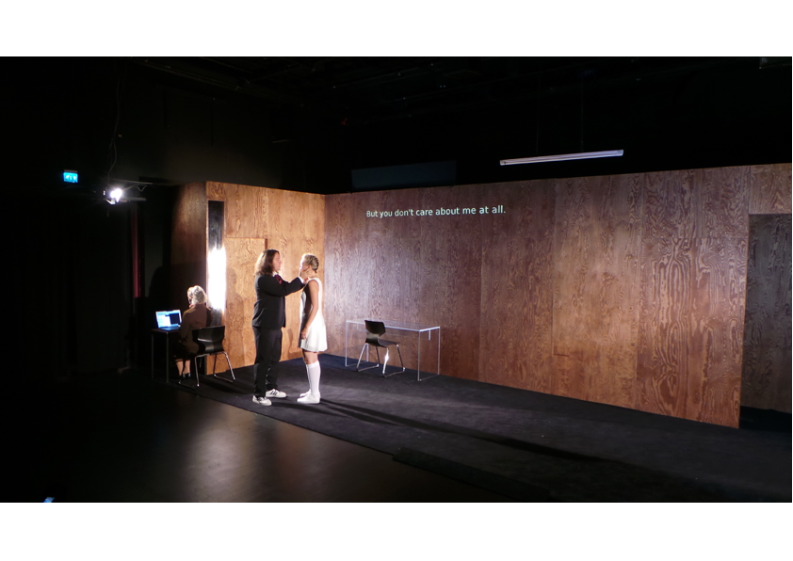
Sylvi - textning

Slide 8

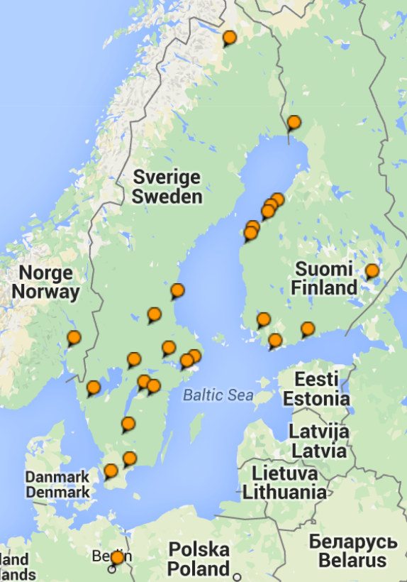
Sylvi - turné
    Sverige
    Stockholm
    Södertälje
    Värnamo
    Kristianstad
    Uddevalla
    Degerfors
    Motala
    Västerås
    Linköping
    Falun
    Söderhamn
    Kiruna
    Haparanda
    Malmö
Finland
Helsingfors
Åbo
Nyslott
Karleby
Vasa
Närpes
Nykarleby
Jakobstad
Hangö
Norge
Oslo
Tyskland
Berlin

Slide 9
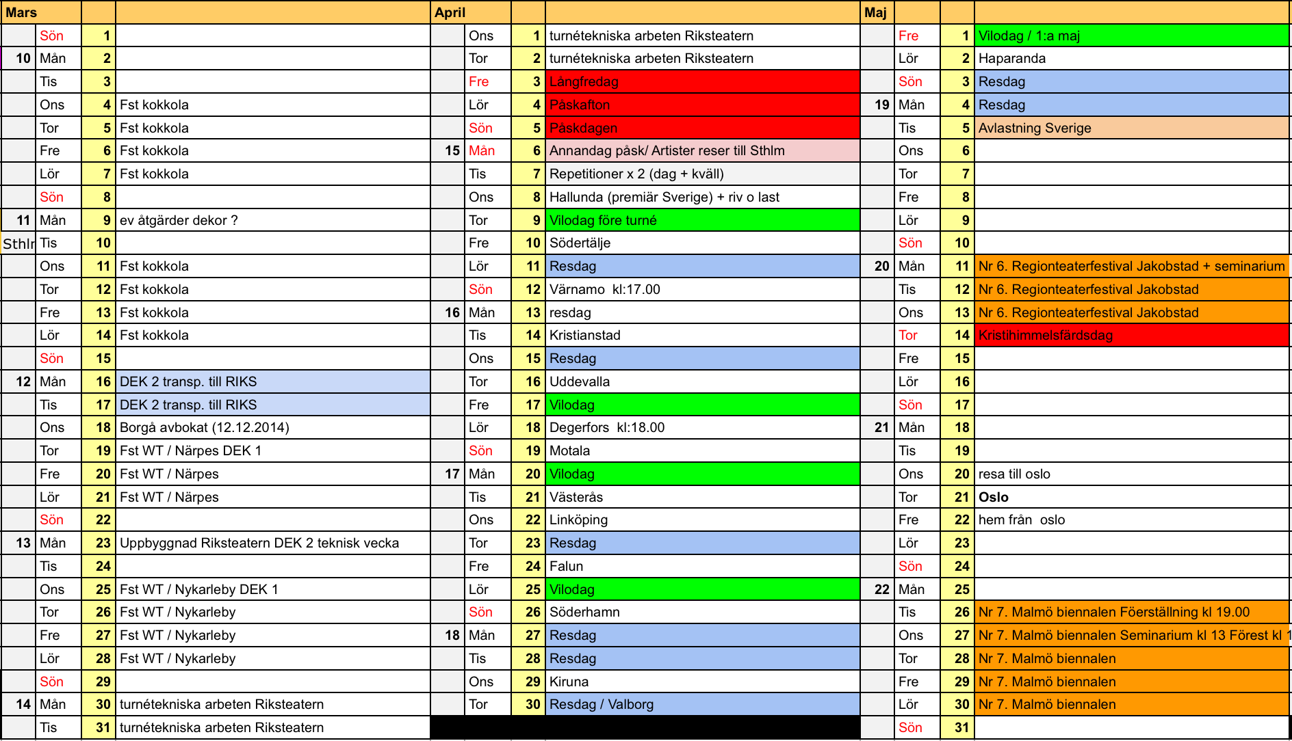
Sylvi - turnéplan

Slide 10
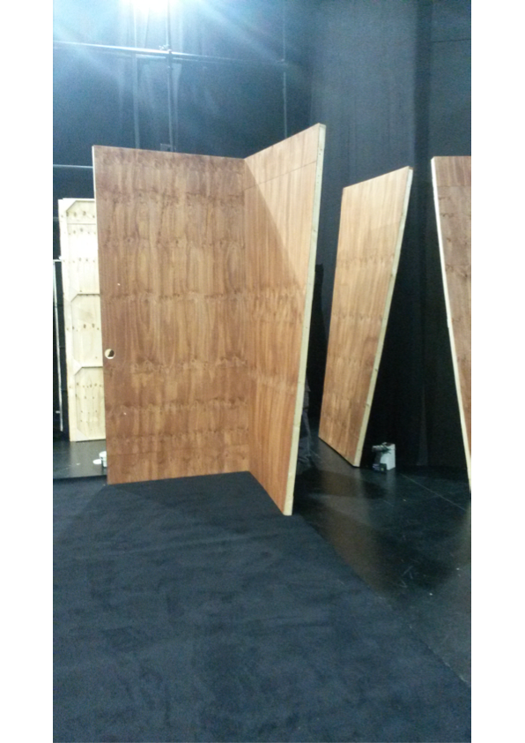
Sylvi - scenografi
2 scenografier för flexibilitet
enkel förvaring
smidig transport
2 scenografier blev 3 pga skador

Slide 11

Sylvi - ekonomi 1/4
5 teatrar delar produktionskostnader
1 skådespelare/teater medverkar
3 länder i vilka produktionen framställs och spelar
25 spelorter = 1 Tyskland / 9 Finland / 14 Sverige / 1 Norge
91 föreställningar
1 spelår
De medverkande teatrarna är fria grupper, institutionsteatrar, regionteatrar, kommunala teatrar, stiftelse- och föreningsägda teatrar, svensk- och finskspråkiga teatrar.
Teatrarna har olika ekonomiska förutsättningar och utgångspunkter för verksamheten.
Samproduktionen genomförs under två olika budgetår.
* För vissa teatrar uppstår merparten av kostnaderna under ett budgetår
då produktionen inte spelar på den egna teater. *

Slide 12
= 25.000 euro 230.800 sek
Sylvi - ekonomi 2/4
Produktionskostnader Sylvi
Konstnärlig planering och förverkligande 5 bollar
Per teater: 1 boll :)
- Jmfr. teaterns egen produktion: 1,5-2 bollar
Extra kostnader
En skådespelares resor och logi: 0,16 bollar + 0,24 bollar = 0,4 bollar
En skådespelares dagtraktamenten: 0,3 bollar
Oförutsedda kostnader 0,5 bollar, 0,1 boll/teater
Per teater: 0,8 bollar
Sylvi totalt per teater: 1,8 bollar :/
Jmfr. teaterns egen produktion: 1,5-2 bollar
_______________________________________
Övriga kostnader för institutionsteatrarna (4 av 5 teatrar)
Egen teaterproduktion: 1 skådespelare - 3 produktioner - 1 spelår
Sylvi-modellen: 1 skådespelare - 1 produktion - 1 spelår
-> behov av 2 gästande skådespelare på hemmateatern: lön, resor, logi
Per institutionsteater: 1,58 bollar
Sylvi sammanlagt per institutionsteater: 3,38 bollar :(
- Jmfr. teaterns egen produktion: 1,5-2 bollar

Slide 13
Sylvi - ekonomi 3/4
= 25.000 euro 230.800 sek
A
Om man enbart beaktar produktionskostnader, extra och oförutsedda kostnader i
Sylvi-modellen och jämför dessa med kostnaderna för motsvarande uppsättning
i en teaters egen regi befinner Sylvi-modellen sig ekonomiskt i gaffeln:
Sylvi-modellen Teaterns egen produktion
* något dyrare 1,5 bollar
* jämvikt 1,8 bollar
* något billigare 2 bollar
Beaktar man också att en skådespelare binds upp för ett spelår blir Sylvi-modellen
betydligt dyrare jämfört med en egen uppsättning.
Sylvi-modellen Teaterns egen produktion
3,38 bollar 1,5-2 bollar
Det ekonomiska utfallet för samproduktioner är sämre ju färre medverkande teatrar
-> den ekonomiska insatsen per teater stiger. I Sylvi-modellen skulle det innebära:
4 teatrar:
3,63 bollar/teater
3 teatrar:
4,05 bollar/teater
B

Slide 14
= 25.000 euro 230.800 sek
Sylvi - ekonomi 4/4
Ju fler medverkande teatrar desto större administrativ styrning krävs i projektet
= högre kostnader. Ju fler medverkande teatrar desto svårare att tillgodose optimala spelperioder = mindre publik och biljettintäkter.
Teatrarna kan spara kostnader genom större egna insatser
- T.ex. en teater bygger scenografin, en teater gör dräkterna etc. Eller så gör man flera uppsättningar scenografier, rekvisita för att effektivera spelperioderna.
- Teatrarna sköter producentskapet och koordineringen internt.
- Produktionen repeterar och har premiär på en av de medverkande teatrarna.
På detta sätt kunde kostnaderna för den gemensamma produktionen räknat på
5 teatrar fås ned till
- 1,32 bollar/teater för produktionen och extra kostnader
- 2,90 bollar/teater med beaktande av att teatern anställer två gästande skådespelare
i andra produktioner som ersättning för den skådespelare som är bunden i
samproduktionen under ett år.
Modifierad Sylvi-modell Teaterns egen produktion
1,32 bollar 1,5-2 bollar
Modifierad Sylvi-modell Teaterns egen produktion
2,9 bollar 1,5-2 bollar

Slide 15
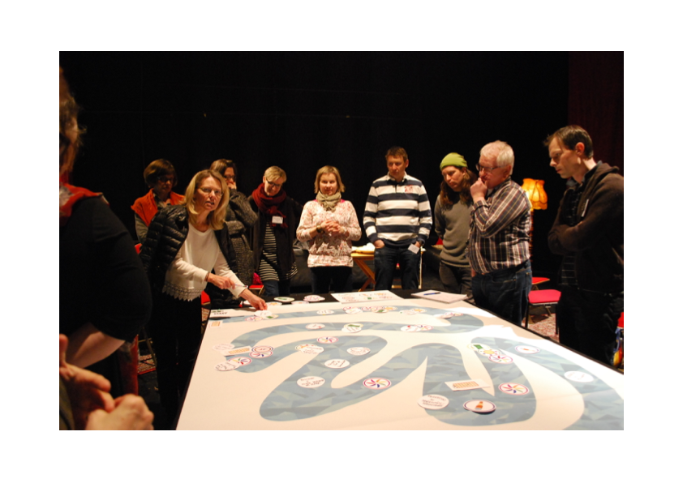
Sylvi - utvärdering

Slide 16

Sylvi - faser i samproduktion och turnésamarbete
1. Definition
Den kreativa idén är klar, vilken pjäs, vilka teatrar och vilken regissör fastställs.
Syften, målsättning, föreställning, teatrar, grundbudget, avtal
2. Planering
Skapa laget, spelplan/turnéplan, kommunikationsplan internt och externt, teknisk
specifikationer, ritningar och modeller av scenografi och dräkter
3. Genomförande
Repetitioner, scenteknisk produktion, genrep, produktion av marknadsföringsmaterial, planering av publikarbete, pressinfo
4. Spelperiod - turné
Publikarbete, press
5. Utvärdering och avslut
Utvärderingsträffar, bokslut

Slide 17


Anteckna
Rekommendationer
Problem/utmaningar

Slide 18
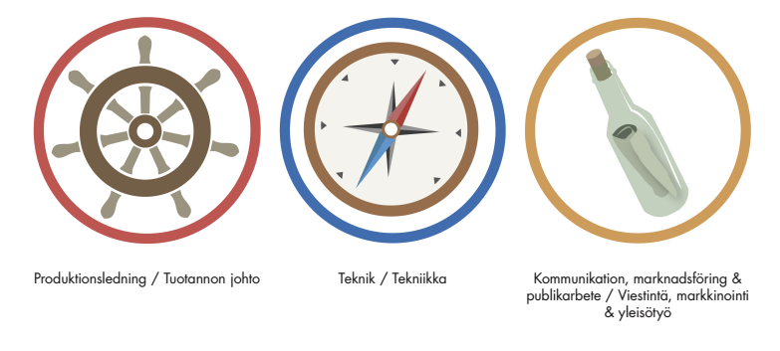
Grupper

Slide 19



Grundfrågor till grupperna
1. Produktionsplanering
Hur kan man ta tillvara teatrarnas olika resurser bäst?
Hur kan ekonomin hanteras smidigt?
2. Teknik
Vilka begränsningar och möjligheter föreligger?
3. Kommunikation, marknadsföring och publikarbete
Hur kan man uppnå synergier av att flera teatrars personal samverkar gällande synlighet?

Slide 20
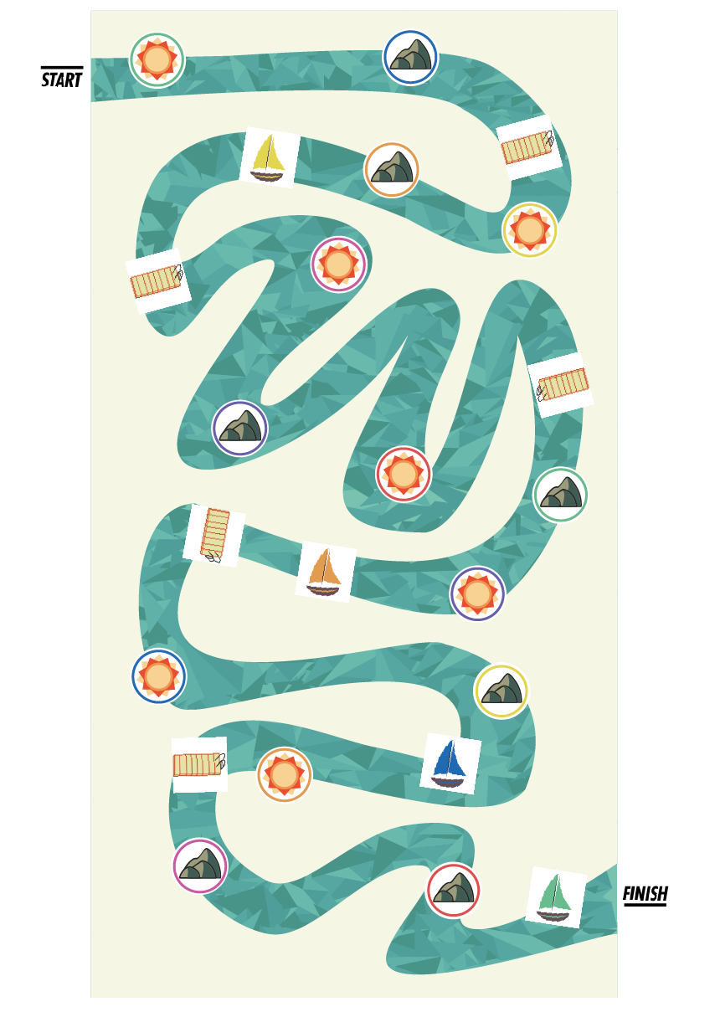
Tack!

